Slide 1






Big Data – Tarea 3
- FIFA Dataset 2017 -
Edwin Lara
Ivan Palomares
Walter Pariona
Luis Villanueva

Slide 2
Posiciones
Clasificación de posiciones en el campo – Regresión Logística
POSICIONES | CLASIFICACIÓN
CB | Defensivo
LCB | Defensivo
RCB | Defensivo
LB | Defensivo
RB | Defensivo
LWB | Defensivo
RWB | Defensivo
CDM | Defensivo
CMS | Defensivo
LDM | Defensivo
RDM | Defensivo
POSICIONES | CLASIFICACIÓN
CAM | Ofensivo
LAM | Ofensivo
RAM | Ofensivo
LCM | Ofensivo
RCM | Ofensivo
LM/RM | Ofensivo
CF | Ofensivo
LF/RF | Ofensivo
LS/RS | Ofensivo
LWS/RWS | Ofensivo
ST | Ofensivo
DEFENSIVO
0
OFENSIVO
1

Slide 3
Posiciones
Clasificación de posiciones en el campo - Multiclase
POSICIONES | CLASIFICACIÓN
CB | 0
LCB | 1
RCB | 2
LB | 3
RB | 4
LWB | 5
RWB | 6
CDM | 7
CMS | 8
CAM | 9
LAM | 10
POSICIONES | CLASIFICACIÓN
RAM | 11
LCM | 12
RCM | 13
LDM | 14
RDM | 15
LM | 16
RM | 17
CF | 18
LF | 19
RF | 20
LS | 21
POSICIONES | CLASIFICACIÓN
RS | 22
LWS | 23
RWS | 24
ST | 25

Slide 4
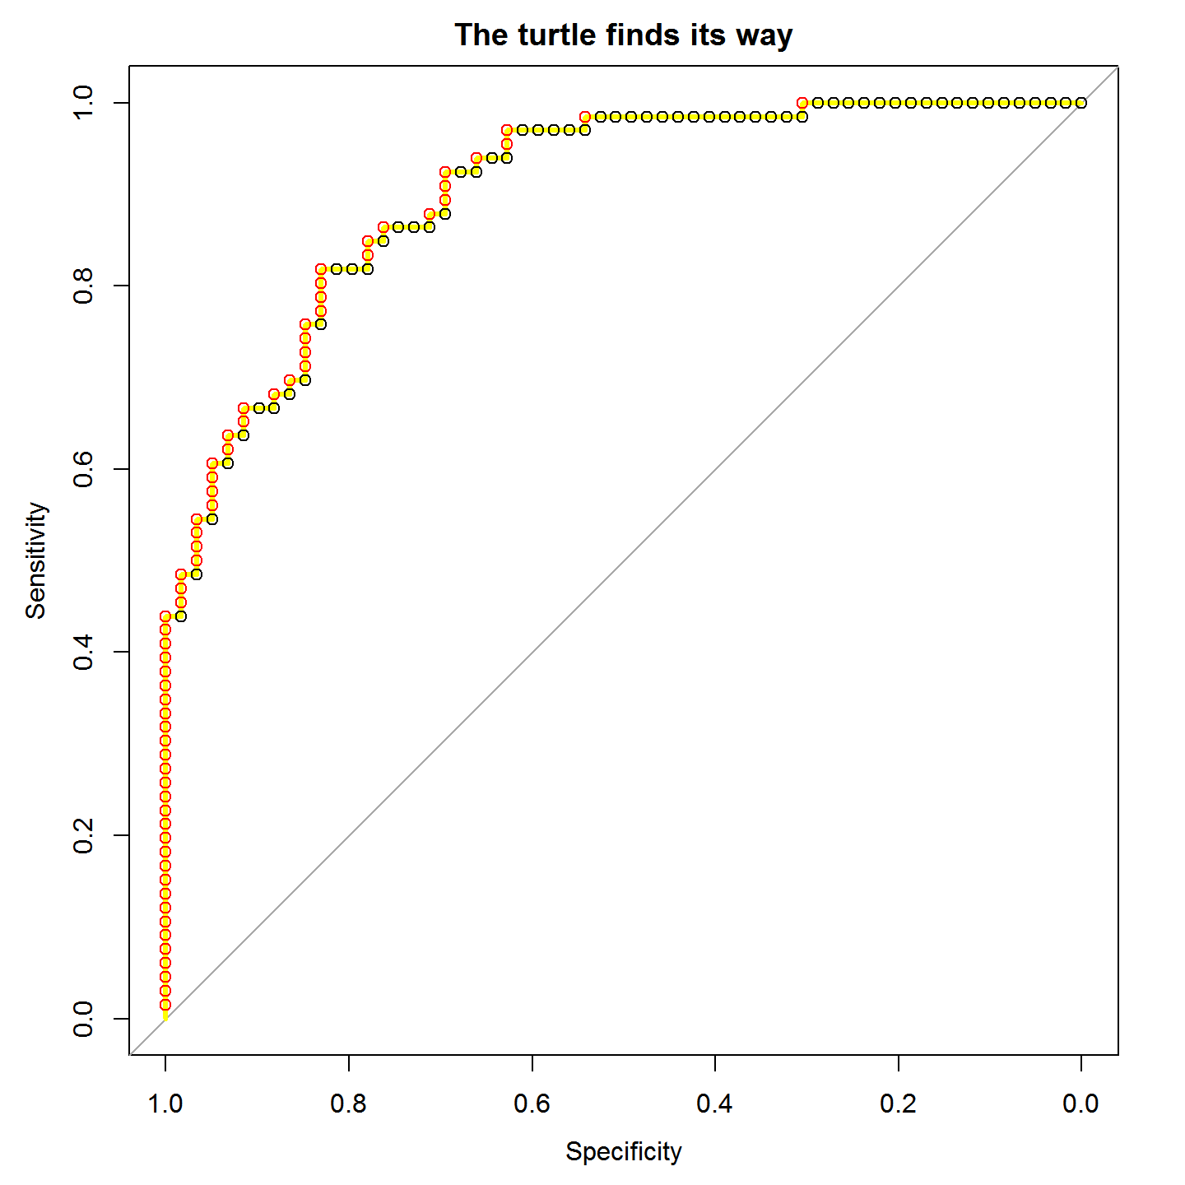
Area under ROC (Receiver Operating Characteristic)
Métrica que expresa la capacidad de un clasificador binario, según un umbral.
También se apoya en los conceptos VP, FP, VN, FN. El gráfico es dibujado con la Tasa de VP (TPR = TP/(TP+FN)) sensitivity y la tasa de FP (FPR = FP/(FP+TN)) specificity.
El objetivo es que el modelo tienda hacia la izquierda superior, no obtener falsos positivos.
Menos error cuando el area es mas cercano a 1

Slide 5
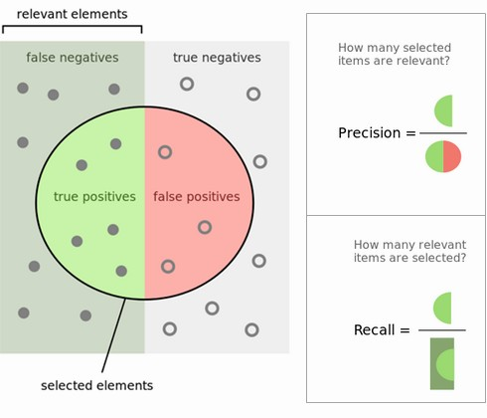
Area under PR (Precision Recall)
Métrica para el reconocimiento de patrones y clasificación binaria
Precision es la probabilidad de que un elemento obtenido (recuperado) sea relevante. (Verdadero positivo / (Verdadero positivo + Falso positivo)).
Recall es la probabilidad de que un elemento relevante sea recuperado. (Verdadero positivo / (Verdadero positivo + Falso negativo)).
Menos error cuando el area es mas cercano a 1

Slide 6
Binomial sin rating

Slide 7
Binomial con rating

Slide 8
Metricas de Binomial
Area under PR (Precision Recall)
Esta metrica con rating tiene mas error que sin rating (0.9642 > 0.9633).
Area under ROC (Receiver Operating Characteristic)
Esta metrica con rating tiene mas error que sin rating (0.9711 > 0.9705).
El rating no ayuda a explicar el modelo binomial

Slide 9
Multiclase sin rating

Slide 10
Multiclase con rating

Slide 11
Metricas Multiclase
Area under PR (Precision Recall)
Esta metrica con rating tiene igual error que sin rating (0.9075 = 0.9075).
Area under ROC (Receiver Operating Characteristic)
Esta metrica con rating tiene igual error que sin rating (0.5 > 0.5).
El rating no ayuda a explicar el modelo binomial. Dado que el error es igual, se deduce que se trata de un parametro.

Slide 12
Repositorio
https://github.com/ivanph1017/bigdata-taller3

Slide 13


